Slide 1

II Forum Wiedzy i Innowacji
Wspólna polityka rolna po 2020 roku
- stanowisko Polski
„Europejski Fundusz Rolny na rzecz Rozwoju Obszarów Wiejskich: Europa inwestująca w obszary wiejskie”.

Slide 2
Wspólna polityka rolna po 2020 roku
- stanowisko Polski
Beniamin Gawlik
Ministerstwo Rolnictwa i Rozwoju Wsi
II Forum Wiedzy i Innowacji
Warszawa, 29 listopada 2017 r.

Slide 3
Elementy debaty o WPR po 2020 r.
WRF 2020+
Budżet WPR
Brexit
Nowe wyzwania w UE (migracje, bezpieczeństwo)
Nowe zobowiązania UE
(COP21)
Zrównoważony rozwój
(Agenda 2030 ONZ)
Ambicje UE
dot. polityki handlowej
Ambicje UE dot. ochrony środowiska
Gospodarka, miejsca pracy

Slide 4
Po co Unii Europejskiej silna WPR po 2020 r.?
WPR
Bezpieczeństwo żywnościowe UE
Spójność UE:
ekonomiczna, społeczna, terytorialna.
Efektywny udział UE w globalnych organizacjach (WTO, ONZ, FAO)
Ochrona zasobów (gleby, wody, powietrza)
o charakterze dóbr publicznych
Równe warunki konkurencji na jednolitym rynku UE
Budżet WPR powinien odzwierciedlać wysoką europejską wartość dodaną tej polityki

Slide 5
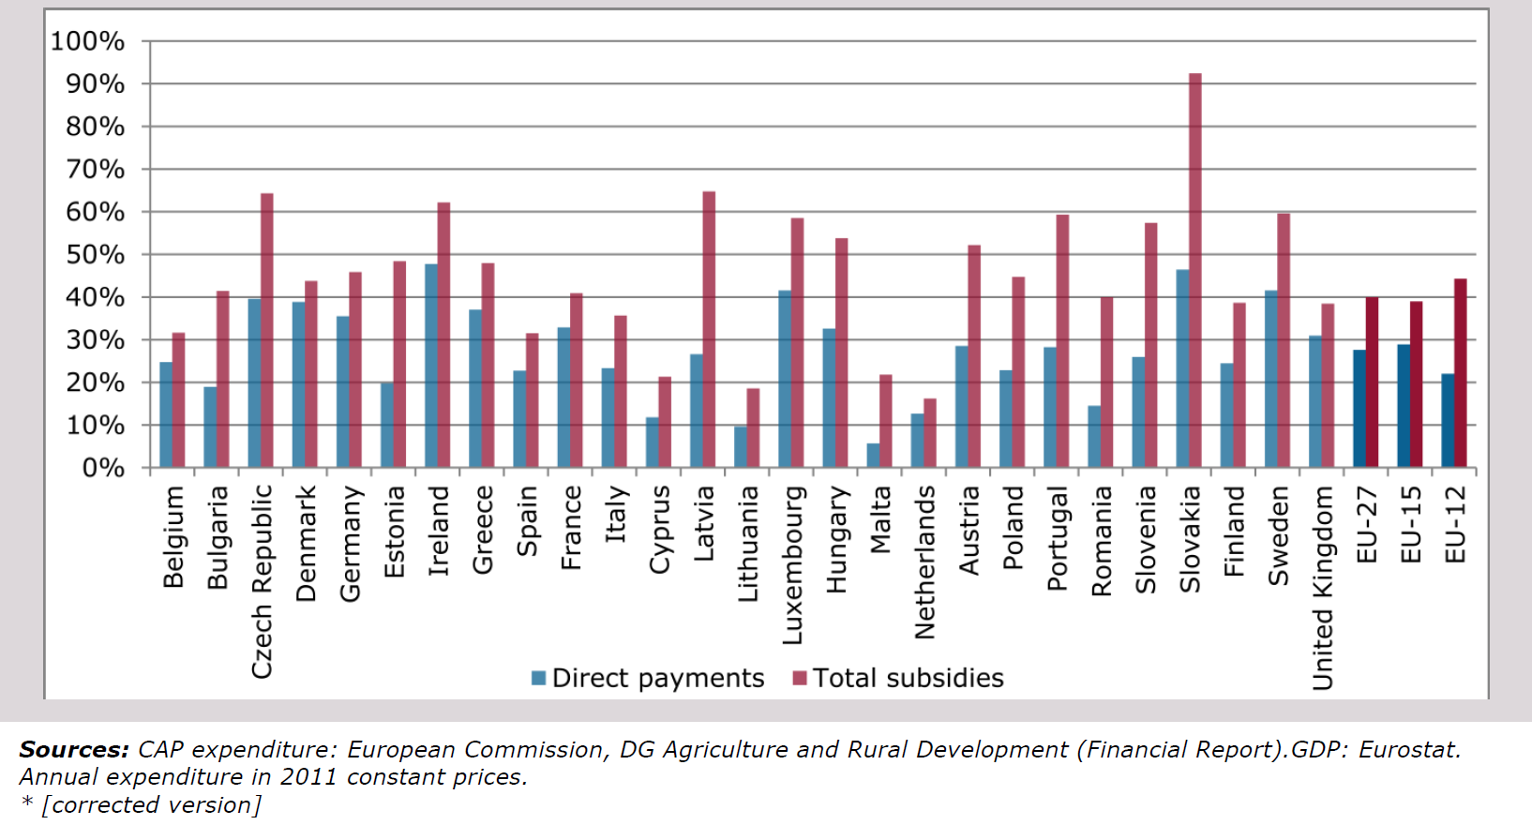
Czy rolnictwo UE poradziłoby sobie bez silnej WPR?
Udział płatności bezpośrednich oraz transferów ogółem w dochodzie rolników (średnio w latach 2010-2013)

Slide 6
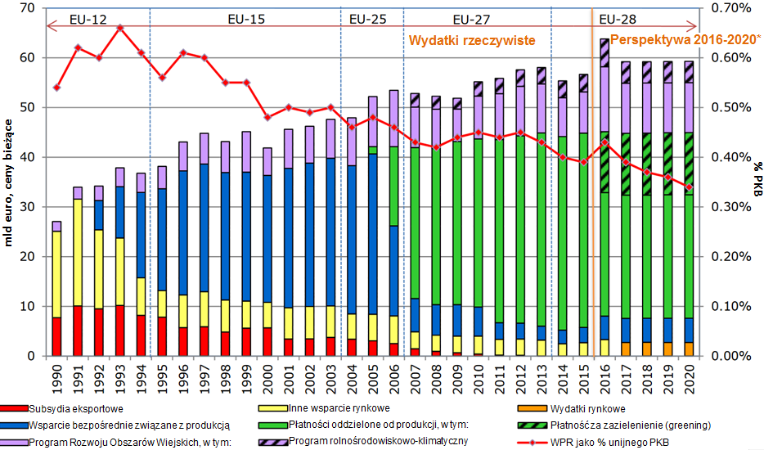
Czy WPR reaguje na nowe wyzwania?
* 2016 r.: kwoty budżetu; 2016-2020: załącznik III rozporządzenia 1307/2013 z uwzględnieniem notyfikacji z marca 2015 r., płatności powiązanych z produkcją włączając POSEI i SAI oraz załącznik I rozporządzenia 1305/2013
Źródło: Komisja Europejska.

Slide 7
Prace nad reformą WPR w MRiRW
Stanowisko Rządu RP: Wspólna polityka rolna po 2020 r. – polskie priorytety (maj 2017 r.)
Udział w dyskusji o budżecie UE i europejskiej wartości dodanej WPR – w MRiRW przygotowano analizę na ten temat już w 2016 r.
Udział we wszystkich spotkaniach ministrów rolnictwa UE-28 poświęconych WPR po 2020 r.
Polska inicjuje dyskusję i spotkania regionalne w UE, m.in. w czasie prezydencji PL w Grupie Wyszehradzkiej (październik 2016,
czerwiec 2017 - Deklaracja GV4+3 dotycząca WPR po 2020)
MRiRW zachęcało do udziału w publicznych konsultacjach KE
Powołanie zespołu eksperckiego ds. przyszłości WPR

Slide 8
Priorytetowe dla Polski sprawy
Odpowiedni budżet na WPR
Równe warunki konkurencji, w tym wyrównanie płatności bezpośrednich
Skuteczne zarządzanie rynkami rolnymi
Utrzymanie SAPS/JPO (uproszczenie)
Silny pierwszy filar – rekompensata kosztów wysokich unijnych wymogów
Silny drugi filar dla rozwoju obszarów wiejskich i rolnictwa
Odpowiednia polityka w stosunku do małych i rodzinnych gospodarstw rolnych
Realne uproszczenie
Spójność pomiędzy WPR a innymi politykami UE (m.in. handlową, środowiskową, klimatyczną, energetyczną, konkurencji)

Slide 9
Równe warunki konkurencji - ważna funkcja płatności
Zapewnienie równych warunków konkurowania na jednolitym rynku rolno-żywnościowym jest ważnym zadaniem przyszłej WPR. Konieczne jest wyrównanie poziomu płatności bezpośrednich.
Poziom i stabilizacja dochodów, szczególnie małych gospodarstw, będą silnie zależeć od wysokości wsparcia bezpośredniego i dywersyfikacji źródeł dochodów.
Należy utrzymać rozwiązania które się sprawdziły, w tym:
  stosowanie systemu SAPS,
  preferencje (ukierunkowane wsparcie) dla małych i średnich gospodarstw rolnych,
  dobrowolne płatności powiązane z produkcją (z modyfikacją w zakresie wsparcia roślin wysokobiałkowych.
Płatności bezpośrednie już dziś są skutecznym instrumentem promowania celów środowiskowych UE (CC, DKR, zazielenienie).
Należy wprowadzać realne uproszczenia systemu płatności.

Slide 10
Wzmocnienie II filara WPR
Wzmocnienie finansowania II filara WPR; zachowanie pro-spójnościowych kryteriów podziału budżetu na ten filar.
Odpowiednie zaangażowanie pozostałych polityk unijnych na rzecz rozwoju obszarów wiejskich.
W II filarze WPR kluczowym elementem powinno pozostać zwiększanie konkurencyjności i innowacyjności sektora rolno-żywnościowego.
II filar WPR powinien pozostać ważnym i ukierunkowanym narzędziem realizacji europejskich celów w zakresie ochrony środowiska i klimatu.
Instrumenty finansowe powinny mieć rolę uzupełniającą wobec grantów.
Lokalne i regionalne inicjatywy mogą zwiększyć efektywność interwencji (dopasować ją lepiej do specyficznych potencjałów i potrzeb).
Konieczne jest uproszczenie zasad wdrażania PROW.

Slide 11
Aktywne podejście do stabilizacji rynków rolnych
Skuteczna realizacja traktatowego celu WPR stabilizacji rynków rolnych; przeciwdziałanie sytuacjom kryzysowym;
Aktywniejsze korzystanie z instrumentów WPR w zakresie wspólnej organizacji rynków rolnych.
Konieczne jest przeciwdziałanie praktykom protekcjonistycznym pojawiającym się na rynku UE.
Wzmacnianie siły przetargowej rolników i przetwórców w łańcuchu żywnościowym.
Skuteczne wspieranie alternatywnych kanałów dystrybucji, w tym krótkich łańcuchów dostaw oraz lokalnych rynków.
Aktywniejsze wykorzystywanie istniejących instrumentów kształtujących popyt na unijne artykuły rolno-spożywcze i zdrowe nawyki żywieniowe.

Slide 12

Kalendarz wydarzeń
Terminy WPR
Luty – maj 2017 r. – Konsultacje publiczne dot. przyszłości WPR
Listopad 2017 r. – komunikat KE nt. przyszłości WPR
II połowa 2018 r. – propozycje prawne KE nt. przyszłości WPR (projekty rozporządzeń)
Do końca 2018 r. – wstępne sprawozdanie KE nt. skuteczności WPR (art. 110(5) R1306/2013)
Do końca 2021 r. – sprawozdanie KE nt. skuteczności WPR (art. 110(5) R1306/2013)
2017
2018
2019
2020
2021
Terminy WRF
Maj 2018 – komunikat w sprawie wieloletnich ram finansowych 2021-2027
Terminy polityczne
Marzec 2017 Początek negocjacji „Brexitowych”
Maj 2019
Wybory do PE
Listopad 2019
Nowa KE

Slide 13
Na zakończenie …
W debacie o kształcie WPR dominował na razie wątek „budżetowy” i raczej propozycje „kontynuacji” zestawu instrumentów oraz „modernizacji” sposobów ich wdrażania
(np. poprzez nowe technologie).
Za silnym budżetem WPR po 2020 r. przemawiają:
(i) wysoki udział WPR w dochodach rolniczych,
(ii) ambicje KE co do liberalizacji handlu i promowania idei zrównoważonego rozwoju (w UE i globalnie) oraz
(iii) potrzeba wzmacniania spójności UE (politycznej, gospodarczej, społecznej).
Propozycje, które przedstawione będą w komunikacie KE
nt. przyszłości WPR wymagać będą krytycznej analizy.

